Slide 1
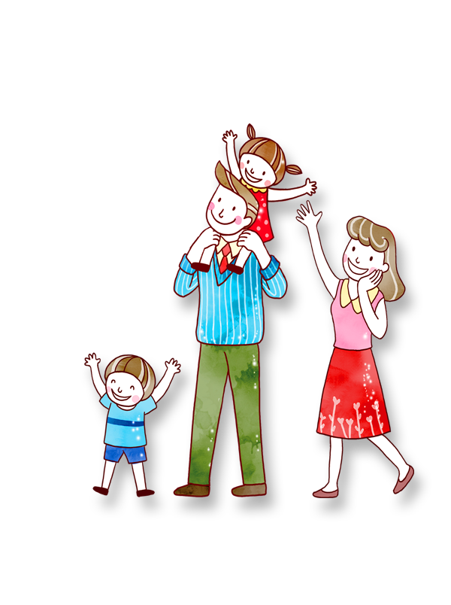
PHÒNG GD & ĐT QUẬN LONG BIÊN
TRƯỜNG TIỂU HỌC PHÚC LỢI
CHÀO MỪNG CÁC THẦY, CÔ GIÁO VÀ CÁC EM
ĐẾN VỚI TIẾT HỌC
TIẾNG VIỆT

Slide 2
KHỞI ĐỘNG
TRÒ CHƠI: “MẢNH GHÉP”

Slide 3
TIẾNG VIỆT
VẬN DỤNG – THỰC HÀNH
TIẾT 1 + 2
3
4
3
4
Notes:
GV bấm vào mảnh ghép để mở câu hỏi > sau khi HS trả lời bấm tiếp vào mảnh ghép màu đen để lật mảnh ghépp
- HS lật được mảnh ghép mời HS xem 1 đoạn clip về hoạt động rất vui nhộn trong ngày Tết Trung thu (bấm vào dấu mũi tên để chuyển slide)

Slide 4
Con hãy đọc từ sau:
võ thuật

Slide 5
Con hãy đọc từ sau:
tóc xoăn

Slide 6
Con hãy đọc từ sau:
con thuyền

Slide 7
Con hãy đọc câu sau:
Vườn cây lại đâm chồi, nảy lộc.

Slide 8
TIẾT 1

Slide 9
LUYỆN ĐỌC

Slide 10
1. ai, anh, yêu, iêng, ươu
2. chùm vải, mật ong, bay lượn, mùa xuân, yên lặng

Slide 11
3. Vào thu
Mặt trời nhô lên cao
Ghé mắt rọi cửa sổ
Mây vẫn còn ngái ngủ
Mau thức giấc thôi nào!
Gió giục lá xôn xao
Mưa giục cây trổ nụ
Đàn chim từ mùa cũ
Rủ nhau gọi vào thu.

Slide 12
ĐỌC HIỂU

Slide 13
Trường em
Trường My có rất nhiều hoa và cây xanh. Sau khi tan học, em và các bạn thường tưới nước, bắt sâu cho cây. Được chăm sóc chu đáo, cây cối lúc nào cũng xanh mướt. Hoa đua nhau tỏa hương khoe sắc. Khung cảnh nhà trường như một bức tranh rực rỡ sắc màu.

Slide 14
Chọn chữ cái trước ý trả lời đúng:
1) Bài đọc “Trường em” có bao nhiêu câu?
6 B. 5 C. 4
2) Bài đọc “Trường em” có bao nhiêu tiếng chứa vần ương?
3 B. 4 C. 5
3) Sau khi tan học, My và các bạn thường làm gì?
nô đùa vui vẻ B. tưới nước cho cây
C. tưới nước, bắt sâu cho cây
4) Khung cảnh trường My giống cái gì?
Cánh đồng lúa B. Một bức tranh rực rỡ.
C. Một khu rừng

Slide 15
1) Bài đọc “Trường em” có bao nhiêu câu?
6 B. 5 C. 4
2) Bài đọc “Trường em” có bao nhiêu tiếng chứa vần ương?
3 B. 4 C. 5
Trường em
Trường My có rất nhiều hoa và cây xanh. Sau khi tan học, em và các bạn thường tưới nước, bắt sâu cho cây. Được chăm sóc chu đáo, cây cối lúc nào cũng xanh mướt. Hoa đua nhau tỏa hương khoe sắc. Khung cảnh nhà trường như một bức tranh rực rỡ sắc màu.

Slide 16
3) Sau khi tan học, My và các bạn thường làm gì?
nô đùa vui vẻ
tưới nước cho cây
C. tưới nước, bắt sâu cho cây
4) Khung cảnh trường My giống cái gì?
Cánh đồng lúa
Một bức tranh rực rỡ.
Một khu rừng
Trường em
Trường My có rất nhiều hoa và cây xanh. Sau khi tan học, em và các bạn thường tưới nước, bắt sâu cho cây. Được chăm sóc chu đáo, cây cối lúc nào cũng xanh mướt. Hoa đua nhau tỏa hương khoe sắc. Khung cảnh nhà trường như một bức tranh rực rỡ sắc màu.

Slide 17
TIẾT 2

Slide 18
LUYỆN VIẾT VỞ

Slide 20
1.eo, iêt, ương, uôc, uân
2.ngôi sao, vườn cây, chim én, mùa xuân
3.Hôm sinh nhật, gấu con được các bạn tặng kẹo, mứt và mật ong.

Slide 21
BÀI TẬP CHÍNH TẢ

Slide 22
Bài 1: Điền vào chỗ chấm :
ng hay ngh
bắp ...........ô
........iêng ngả
lắng ........e
ng
ngh
ngh

Slide 23
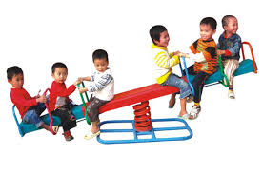
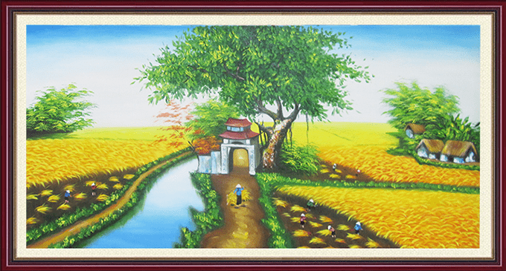
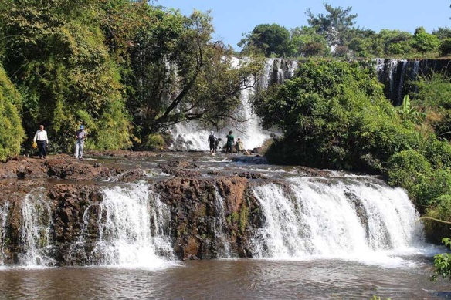
Bài 1: Điền vào chỗ chấm :
b) anh hay ênh:
bập b…… bức tr……. thác gh `….
ênh
anh
ênh

Slide 24
Bài 2: Nối từ ngữ ở cột A với cột B để được câu phù hợp
A
B
Mùa hè
sai trĩu quả
Sóng biển
nắng chói chang
Chùm nho
có nhiều cây xanh
Trường em
vỗ vào bờ

Slide 25
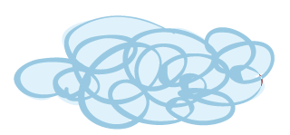
Cảm ơn các con chú ý học tập.
Chào tạm biệt !

